Slide 1
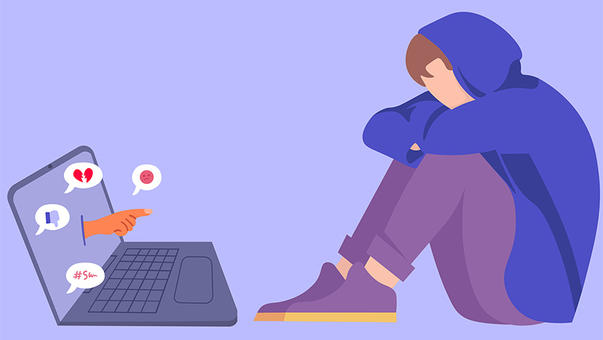
Educație media. Cyberbullying

Slide 2

1. Ce este cyberbullyingul?
Cyberbullyingul înseamnă bullying prin folosirea tehnologiilor digitale. Se poate întâmpla pe rețelele de socializare, pe platformele de schimb de mesaje, platformele de jocuri și pe telefoanele mobile. Este vorba despre un comportament repetat cu scopul de a-i speria, înfuria sau umili pe cei vizați. Printre exemple se numără:
răspândirea minciunilor sau postarea de fotografii jenante ale cuiva pe rețelele de socializare;
transmiterea de mesaje supărătoare sau de amenințări prin platformele de schimb de mesaje;
copierea identității unei persoane și transmiterea în numele acesteia de mesaje răuvoitoare cuiva.
Agresiunea de tip bullying față-în-față și cea în mediul online se pot petrece concomitent. Dar cyberbullying lasă amprente digitale- înregistrări care se pot dovedi utile și care pot oferi dovezile necesare pentru a putea pune capăt agresiunii.

Slide 3
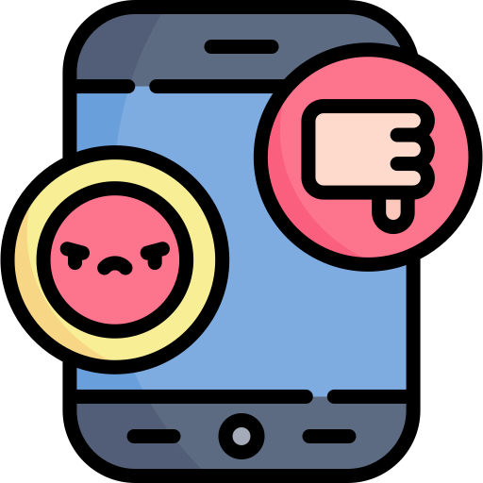
2. Cyberbullyingul în România
În România, violenţa cibernetică a fost inclusă ca formă de violenţă domestică, iar potrivit studiilor recente cei mai afectați au fost copiii. Expunerea excesivă, fake news-urile şi hărţuirea online s-au regăsit printre principalele riscuri întâmpinate de copii în pandemie.
Mai mult de jumătate (54,7%) dintre copii au arătat că utilizarea excesivă a tehnologiei a reprezentat un risc major întâmpinat în perioada pandemiei. Datele se regăsesc în studiul „Impactul Covid-19 asupra copiilor din România”, realizat pe un eşantion de 5.000 de copii. Printre celelalte riscuri identificate în analiza Organizaţiei Salvaţi Copiii România se numără informaţiile false (39,5%) şi bullying-ul online (25,8%).

Slide 4
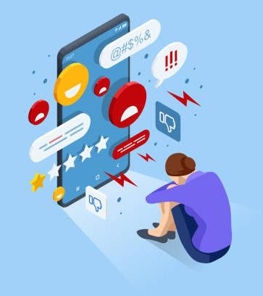
Situația actuală în România:
Incidența: Conform unor studii realizate în ultimii ani, un procent semnificativ de adolescenți români declară că au fost victime ale cyberbullying-ului. De asemenea, mulți recunosc că au fost martori la astfel de comportamente.
Platforme populare: Rețelele sociale precum Facebook, Instagram, TikTok și aplicațiile de mesagerie (ex. WhatsApp) sunt principalele locuri în care se desfășoară cyberbullying-ul.
Lipsa raportării: Mulți tineri din România evită să vorbească despre experiențele lor, fie din teama de consecințe, fie din cauza lipsei de încredere în soluțiile disponibile.

Slide 5
3. Impactul cyberbullyingului în viața tinerilor
Efecte asupra comportamentului
Efecte pe termen lung asupra psihicului
Folosirea excesivă a mediului online, ne obişnuieşte creierul cu prelucrarea superficială a informaţiilor, devenind astfel mult mai vulnerabili. Inactivitatea fizică şi social-umană din timpul distanţării sociale i-a transformat pe copii în nişte “roboţei” disponibili permanent în mediul virtual, având ca efecte lipsa capacităţii de concentare, diminuarea puterii de învăţare, refuzul de a participa la ore pentru a evita întâlnirea cu unii colegi, prieteni, care poate au vizualizat sau citit mesajele denigrante distribuite pe internet de agresor.
Copilul poate deveni mai uşor de exploatat din cauza faptului că agresorul se află de cele mai multe ori sub protecţia anonimatului, acesta săvârşind acţiuni pe care altfel poate nu le-ar fi comis.Să nu uităm că hărţuirea este invazivă, periclitând viaţa personală a copilului în toate mediile în care aceasta se manifestă: acasă, la şcoală, online sau offline.

Slide 6
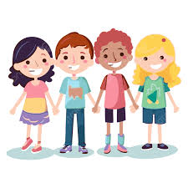
4. Cum putem combate cyberbullyingul?
Cyberbullyingul este o problemă complexă care necesită intervenția tuturor părților implicate – victime, părinți, profesori, companii tehnologice, legiuitori și societate în ansamblu. Iată câteva strategii și măsuri care pot contribui la combaterea acestui fenomen:
1. Educație și conștientizare
Programe în școli: Introducerea unor cursuri despre siguranța online, empatie și respect.
Informarea părinților: Părinții trebuie să fie educați despre riscurile internetului și cum să-și protejeze copiii.
Campanii publice: Promovarea unor campanii care să atragă atenția asupra impactului negativ al cyberbullyingului.
2. Susținerea victimelor
Raportare și sprijin: Victimele trebuie încurajate să vorbească despre ceea ce li se întâmplă și să raporteze comportamentul abuziv.
Servicii de consiliere: Acces la psihologi și linii de ajutor dedicate.
3. Crearea unei culturi a respectului online
Promovarea empatiei: Încurajarea utilizatorilor să fie conștienți de impactul cuvintelor lor.
Modelarea comportamentului: Influencerii și liderii de opinie pot seta un exemplu pozitiv prin comportamentul lor online.

Slide 7
Mulțumesc pentru atenția acordată!
Bibliografie
https://www.unicef.org/romania/ro/pove%C8%99ti/cyberbullying-ce-este-%C8%99i-cum-%C3%AEi-punem-cap%C4%83t
https://www.acceslajustitie.assoc.ro/cyberbullyingul-o-metoda-de-hartuire-tot-mai-frecventa-in-pandemie/
https://adevarul.ro/blogurile-adevarul/de-ce-nu-trebuie-ignorate-efectele-2071401.html

Slide 8

Material realizat în cadrul programului Erasmus+ 2024-1-RO01-KA121-SCH-000216573
,,Conţinutul prezentului material reprezintă responsabilitatea exclusivă a autorilor, iar Agenţia Naţională şi Comisia Europeană nu sunt responsabile pentru modul în care va fi folosit conţinutul informaţiei”.

